Slide 1
«Система распознавания дорожных знаков на датасете RTSD»
Асташенков Константин Александрович
Школа DS. Поток 5.

Slide 2
О себе
Асташенков Константин
Образование:
- Московский энергетический институт (филиал). Теплоэнергетика (инженер)
Саратовская государственная академия права (филиал). Юриспруденция (юрист)
Junior Data Analyst (СберУниверситет)
В Сбере с 2012 года:
11 лет в проблемных активах, главный специалист ПРПА (банкротство / исполнительное производство)
Место работы:
Среднерусский банк, г. Смоленск (готов к переезду)
Контакты:
- kaastashenkov@sberbank.ru / +7 910 783 12 73

Slide 3
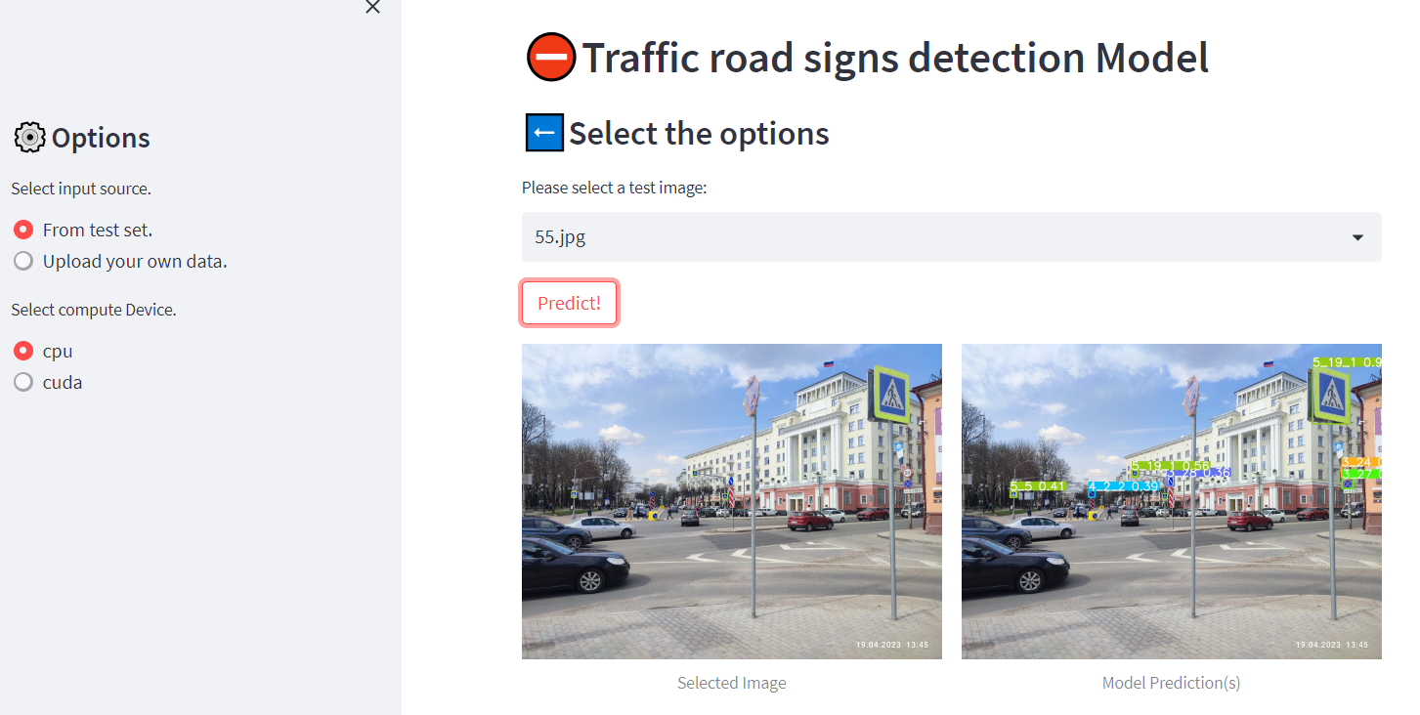
Описание проекта
Задача:
- Построить сервис распознавания дорожных знаков на открытых данных и открытых архитектурах
Ссылка на репозиторий: https://github.com/zakonreal/RTSD
Ссылка на приложение: https://zakonreal-rtsd-9app-e0pihy.streamlit.app/

Slide 4
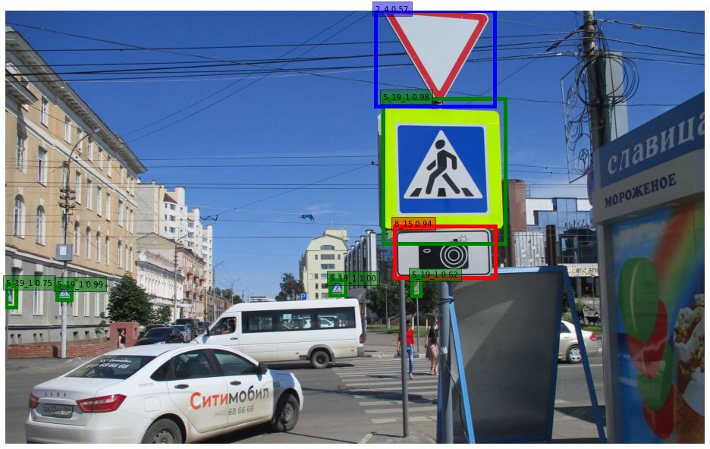
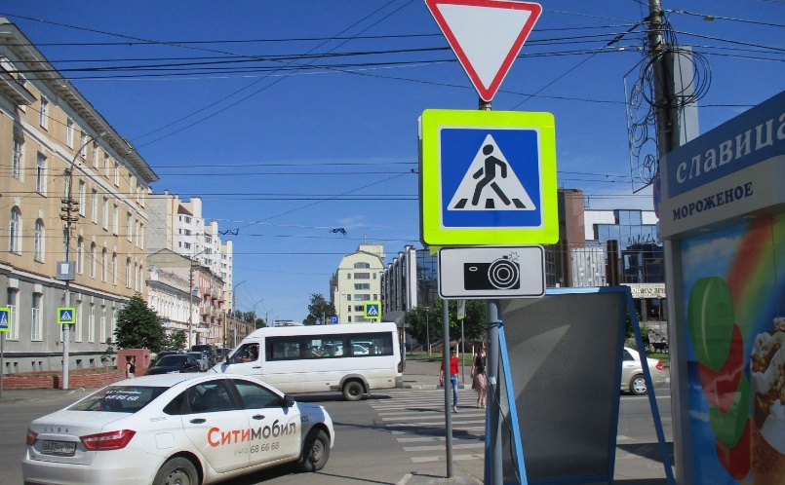
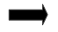
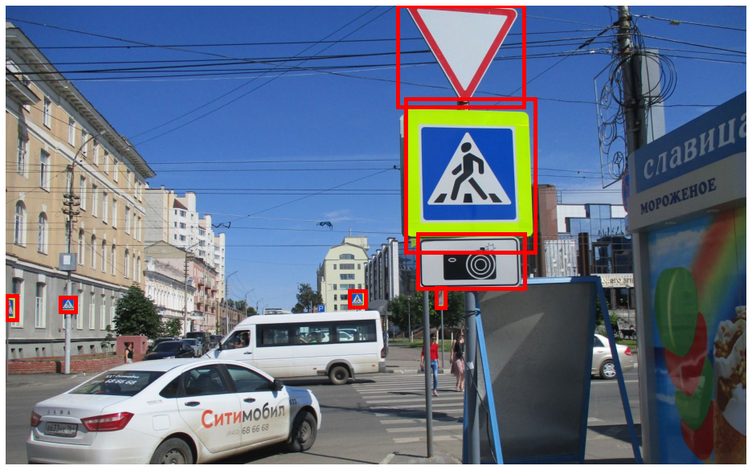
Бизнес-логика
Input
image
Output
image
Детектор
(Faster R-CNN / Yolo)
Классификатор
(CustomResNet)
Object detection

Slide 5
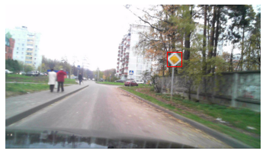
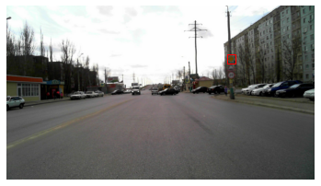
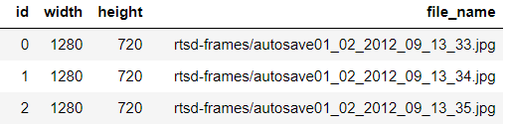
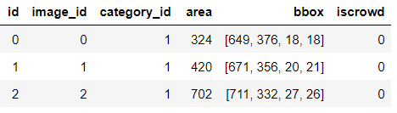
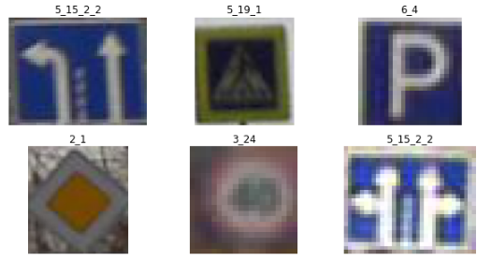
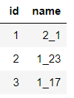
Модель данных
Набор данных RTSD содержит кадры, предоставленные консалтинговой компанией Geocenter (http://geocenter-consulting.ru ). Кадры получены с широкоэкранного цифрового видеомагнитофона, который снимает 5 кадров в секунду. Разрешение кадра составляет от 1280 × 720 до 1920 × 1080. Кадры снимаются в разное время года (весна, осень, зима), в разное время суток (утро, день, вечер) и в разных погодных условиях (дождь, снег, яркое солнце). В наборе используется 155 знак дорожного движения, формат разметки - Common Objects in Context (COCO). Файлы json состоят из 3 списков:
images содержит информацию о изображениях
(метаданные - id, ширина, высота и путь к файлу)
annotations содержит информацию о аннотациях
(ограничивающие прямоугольники, классы объектов и т.д.)
- categories содержит информацию о категориях классификации.
rtsd-frames

Slide 6
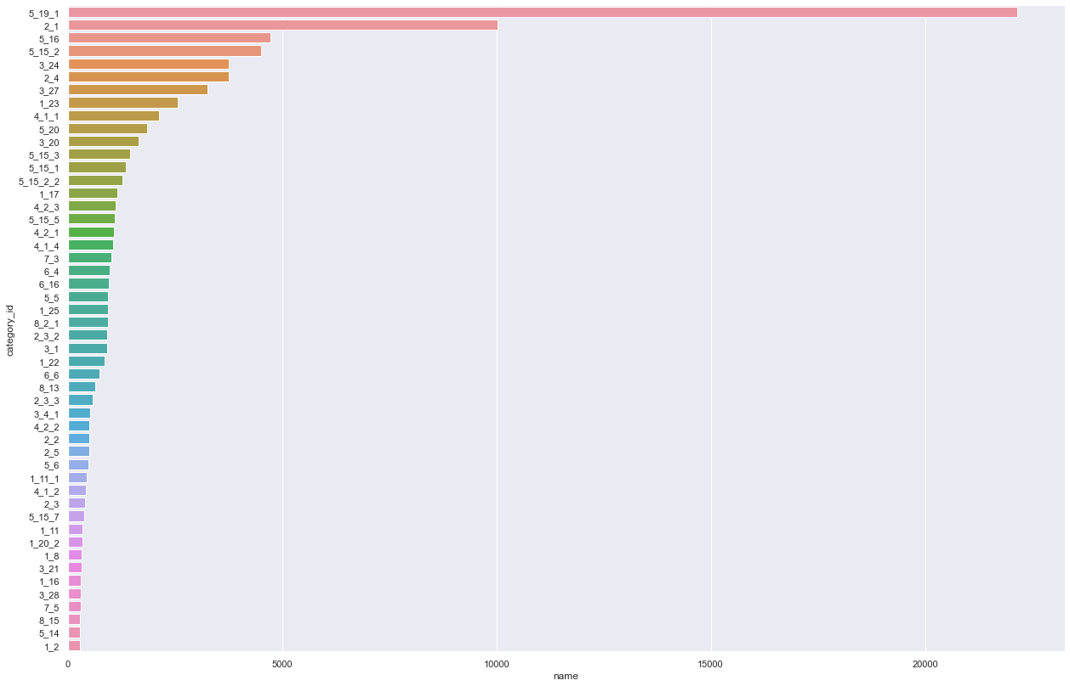
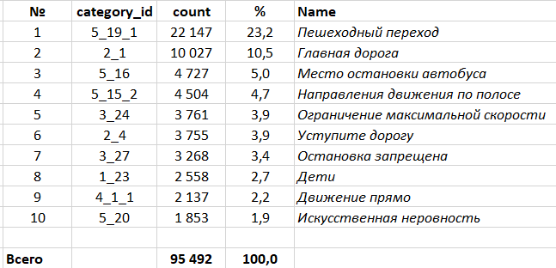
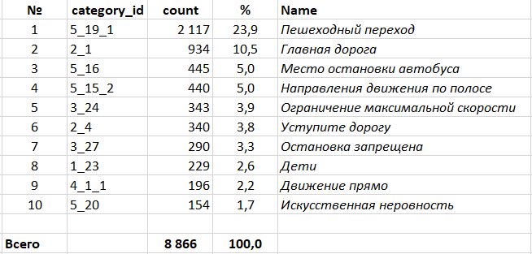
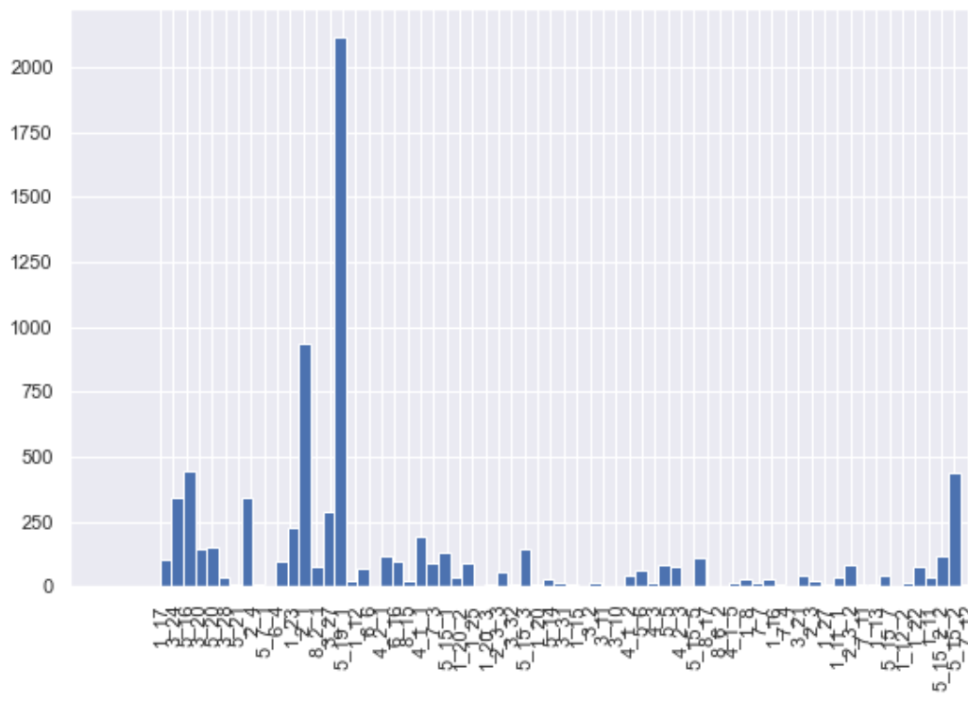
Модель данных
Распределение частот знаков
ТОП-10
train
val

Slide 7
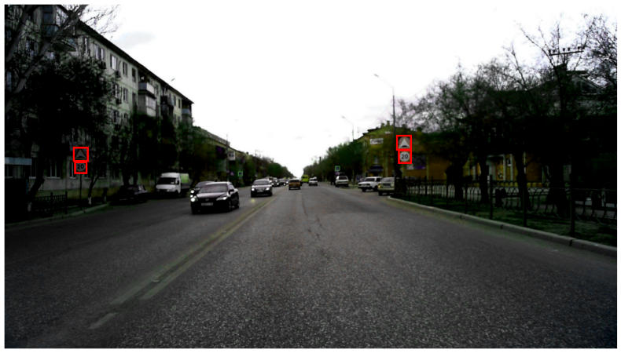
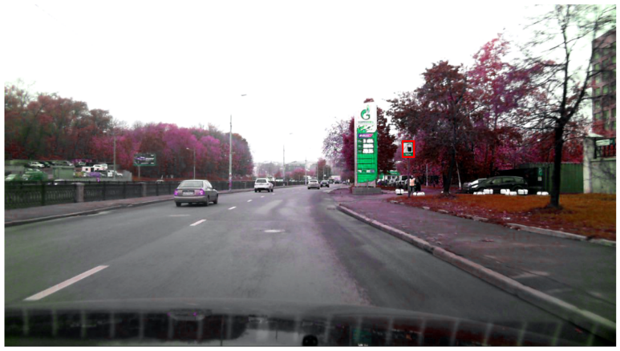
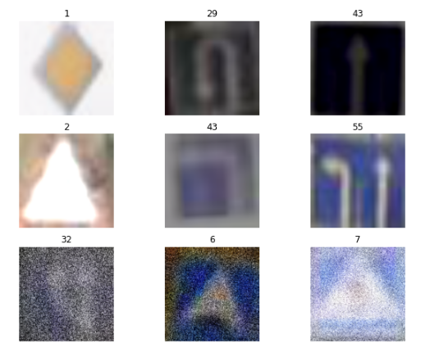
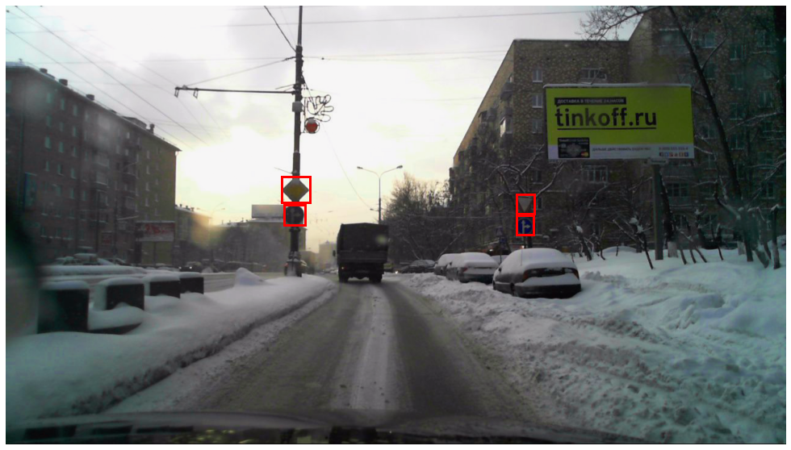
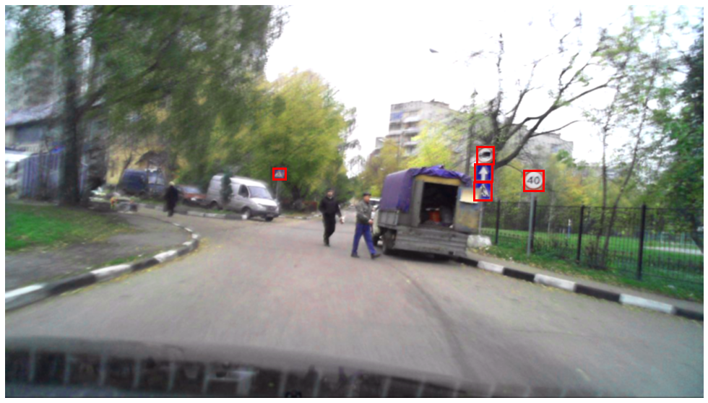
Аугментация данных
(MotionBlur, RandomBrightnessContrast, RandomFog, RandomRain)
Detection
Classification

Slide 8
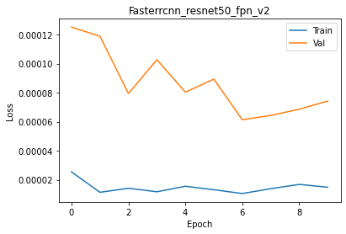
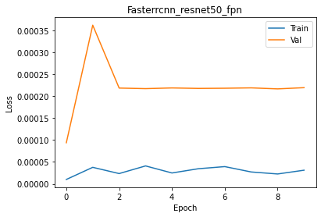
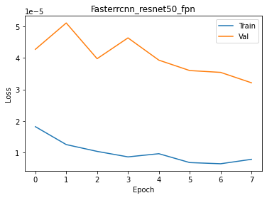
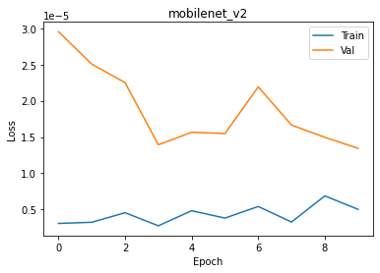
Train loop detection
c аугментацией
weights='FasterRCNN_ResNet50_FPN_V2_Weights.DEFAULT'
weights="FasterRCNN_ResNet50_FPN_Weights.COCO_V1"
без аугментации
weights=" DEFAULT "
weights=" DEFAULT "

Slide 9
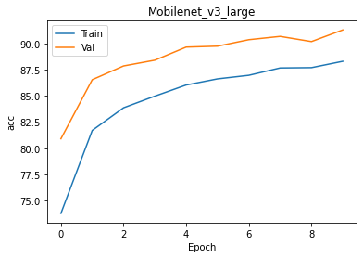
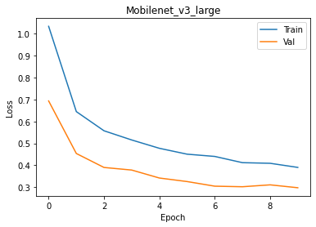
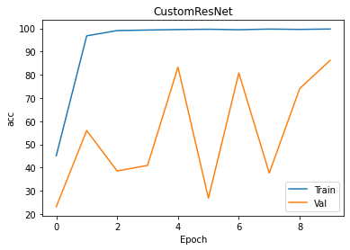
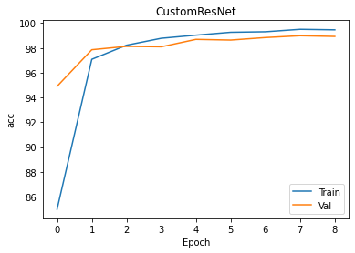
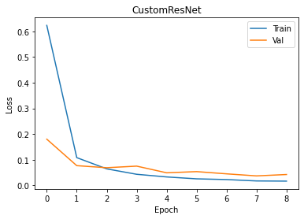
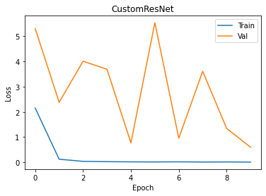
Train loop classification
Обучение на train_anno
Обучение на train_anno_reduced увеличенной в 41 раз
OVERFIT

Slide 10
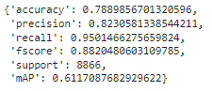
Best pipeline
Оценка модели
Best model
Детектор
Fasterrcnn_resnet50_fpn_v2
6 эпоха
Классификатор
CustomResNet
8 эпоха
с помощью библиотеки fiftyone

Slide 11
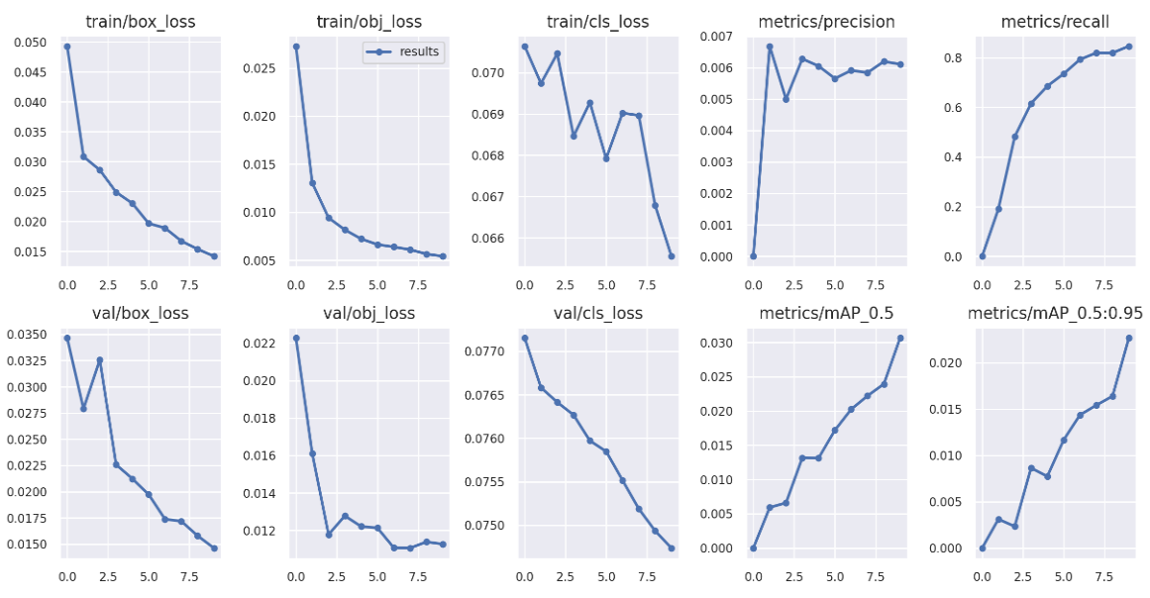
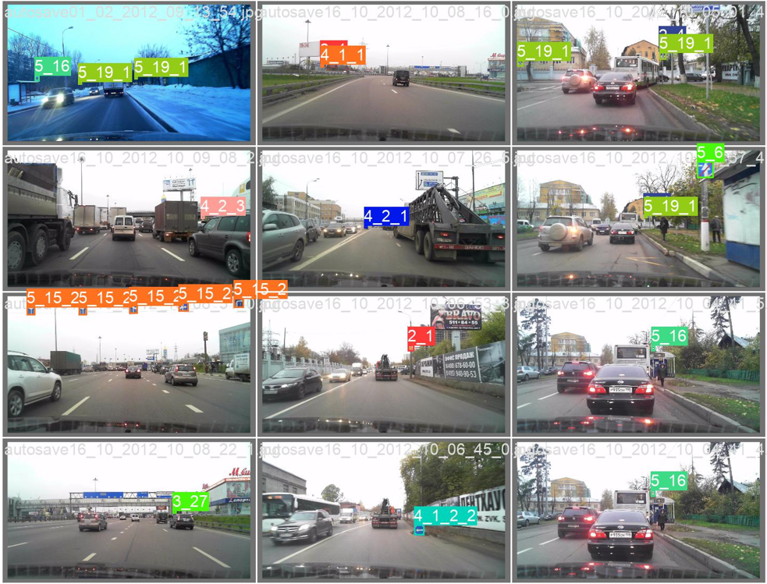
Yolo5
Это когда необходимо быстро сделать кастомную модель для детекции, но разбираться в специфике компьютерного зрения и зоопарке моделей нет времени.
ШАГ 1 - Установка
!git clone https://github.com/ultralytics/yolov5
!cd yolov5
!pip install -r requirements.txt
ШАГ 2 – Разметка данных
X_CENTER_NORM = X_CENTER_ABS/IMAGE_WIDTH
Y_CENTER_NORM = Y_CENTER_ABS/IMAGE_HEIGHT
WIDTH_NORM = WIDTH_OF_LABEL_ABS/IMAGE_WIDTH
HEIGHT_NORM = HEIGHT_OF_LABEL_ABS/IMAGE_HEIGHT
ШАГ 3 – Создание yaml файл
train: ../dataset/images/train/
val: ../dataset/images/valid/
nc: 1 # количество классов
names: ['class_0'] # имена классов
ШАГ 4 - Обучение
!python train.py --img 1280 --batch -1 --epochs 100 --data rtsd.yaml --weights yolov5s6.pt --project "RTSD" --name "yolov5s61"
ШАГ 5 - Инференс
!python detect.py --source img\222.mp4 --weights RTSD\best.pt
Результат

Slide 12
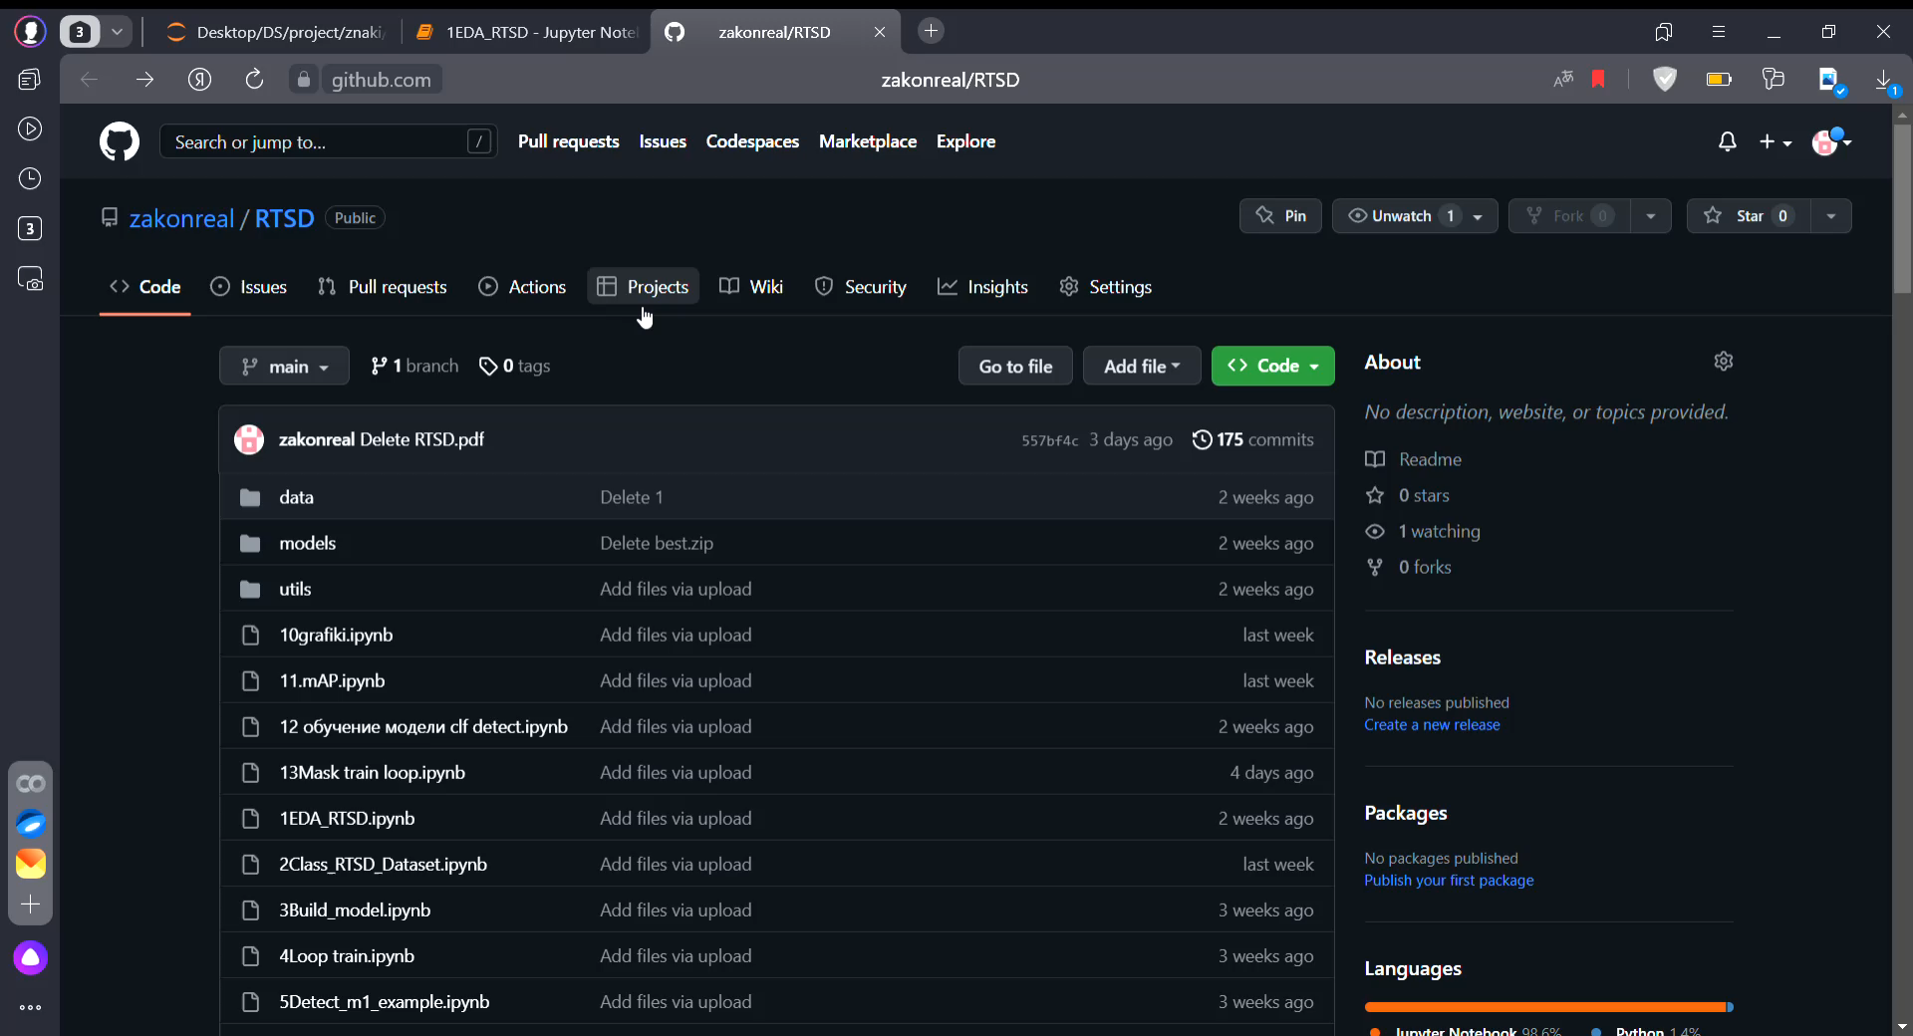
APP STREAMLIT YOLO5
https://zakonreal-rtsd-9app-e0pihy.streamlit.app/

Slide 13
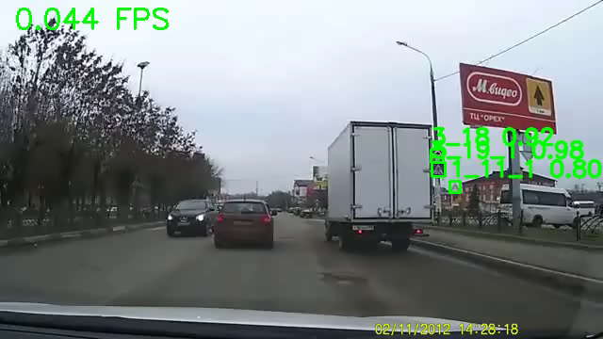
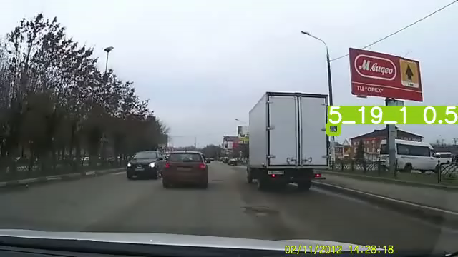
VIDEO
My_model
YOLO5_model

Slide 14

Спасибо за внимание!

